Slide 1
Фрагмент занятия по обучению лексике на материале темы «Скелет человека»
студентка 1 курса магистратуры по специальности «Лингвистика»
Микерова Мария Сергеевна

Slide 2
Цель – через освоение лексики по теме «Скелет человека» овладение компетенцией/компонентами компетенции:
ПК-3 – способность и готовность к формированию системного подхода, к анализу медицинской информации, опираясь на всеобъемлющие принципы доказательной медицины, основанной на поиске решений с использованием теоретических знаний и практических умений в целях совершенствования профессиональной деятельности
Аудитория – студенты 1 курса медицинского вуза, 20 человек

Slide 3
Учебные пособия:
Английский язык. Учебник для медицинских вузов и медицинских специалистов. / Под ред. И.Ю.Марковиной. – ГЭОТАР-МЕД, 2003 г. – 362 с.
Учебник английского языка для медицинских вузов / А. М. Маслова, З. И.Вайнштейн, Л. С. Плебейская – 3-е изд., испр.и доп. - М. : Лист Нью, 2002. – 336 с.

Slide 4
Технические средства обучения:
компьютер с доступом в Интернет
Наглядные пособия:
модель скелета человека
раздаточный материал (по лексике, для контроля)

Slide 5
План занятия:
Введение (5-7 минут)
Основная часть (60 минут)
Контроль (10-15 минут)

Slide 6
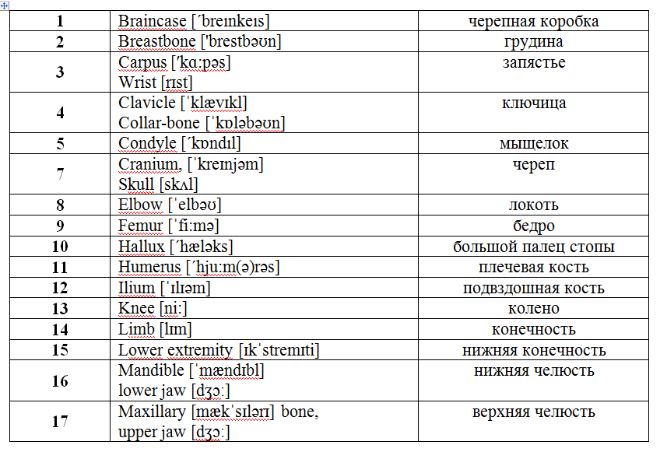
Основная часть 2.1. Работа с раздаточным материалом по лексике (10 минут) 2.1.1. Задание: Прочитайте слова и их перевод

Slide 7
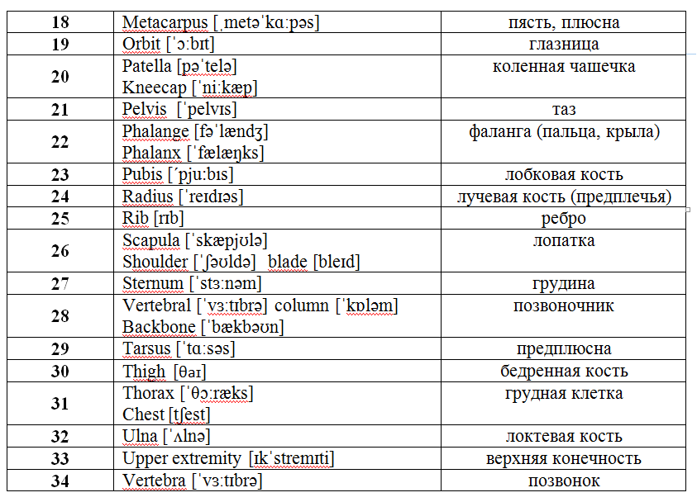
Основная часть 2.1. Работа с раздаточным материалом по лексике (продолжение)

Slide 8
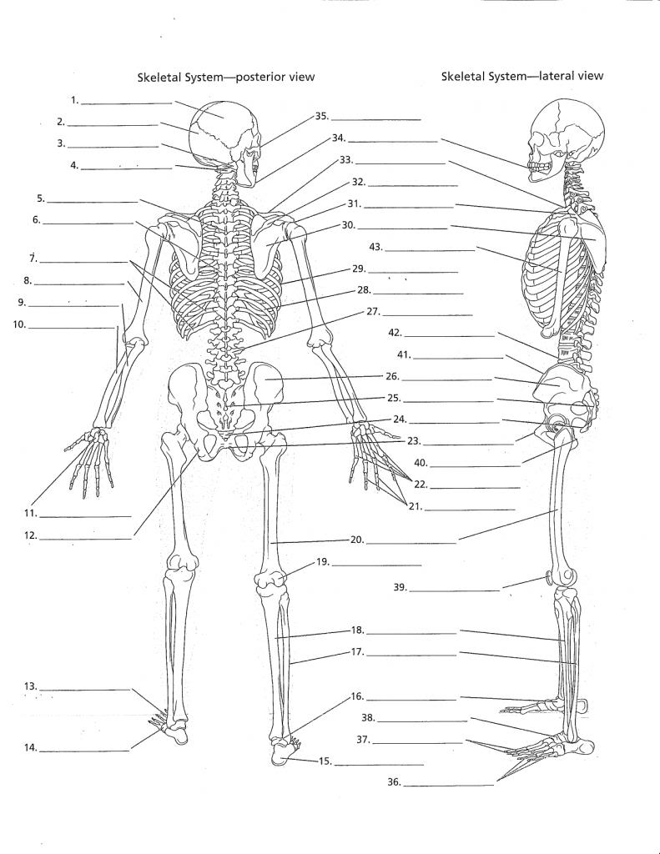
2.1.2. Задание:
Вспомните названия частей скелета на русском языке, подпишите на картинке
Используя раздаточный материал, подпишите на картинке английские эквиваленты

Slide 9
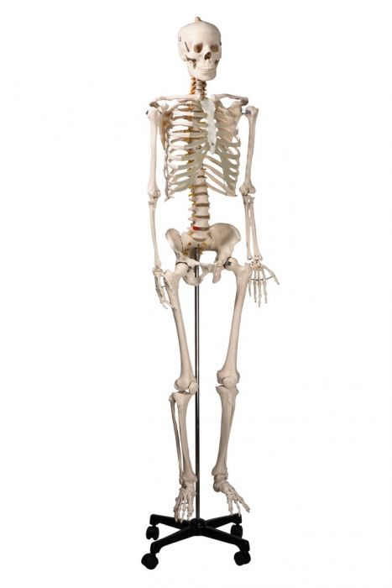
2.2. Работа студентов с моделью скелета (10 минут)
Задание:
Один из студентов указывает на кости модели скелета, другие должны назвать соответствующий термин на английском языке

Slide 10
2.3. Работа с текстом The skeleton
Задание № 1
Прочитайте текст и ответьте на вопросы:
How did naturalists divide all animals?
What does the bony framework include?
What type of bones do the bones of the head include?
What do the bones of the trunk include?
What type of bones does the upper extremity include?

Slide 11
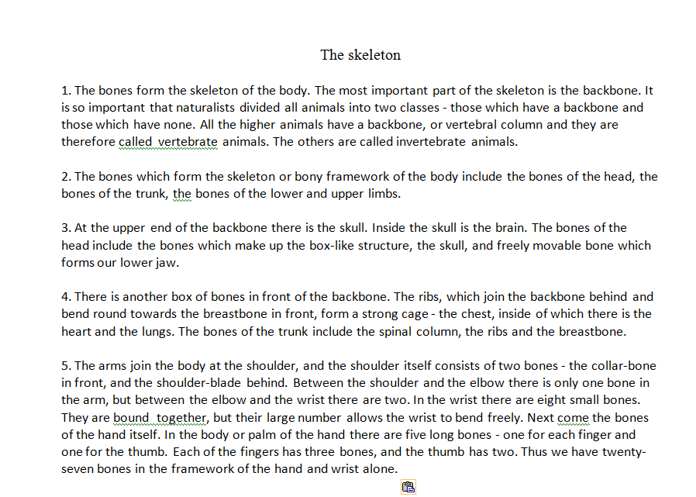

Slide 12
2.3. Работа с текстом The skeleton
Задание № 2: Подберите синонимы к следующим словосочетаниям:
Bony framework
Vertebral column
Upper/ lower extremity

Slide 13
2.3. Работа с текстом The skeleton
Задание № 3:
Вставьте пропущенные слова:
The bones form… of the body (the skeleton)
At the upper end of the backbone there is… (the skull)
The bones of the trunk are… or… and … (the spinal column, the spine, the chest)
The shoulder itself consists of two bones - … in front, and… behind (the collar-bone, the shoulder-blade)
Between the shoulder and … there is only one bone in the arm (the elbow)
In … there are eight small bones (the wrist)

Slide 14
2.3. Работа с текстом The skeleton (20 минут)
Задание № 3:
Сгруппируйте слова, обозначающие части скелета:
Череп
Туловище
Конечности
Scull, rib, chest, upper extremity, breastbone, kneecap, humerus, elbow, collar-bone, upper jaw, orbit

Slide 15
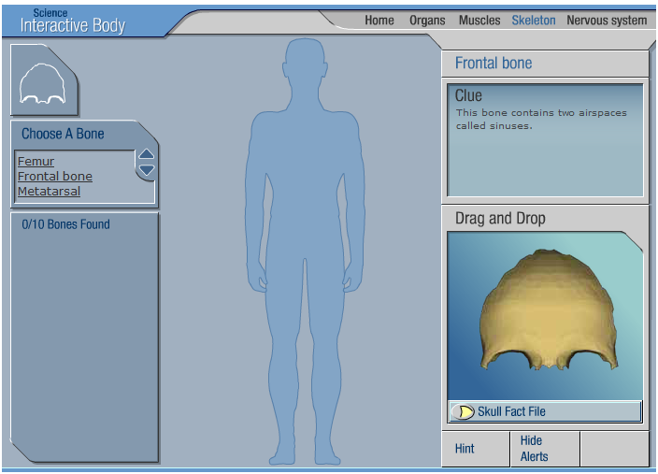
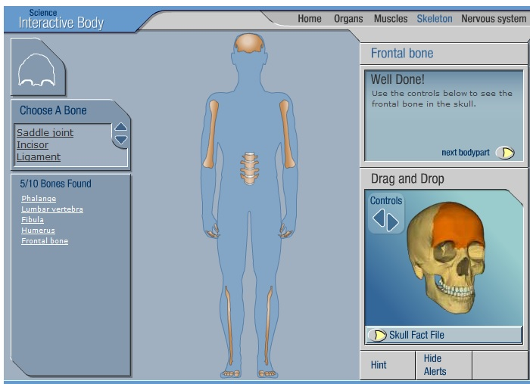
2.4. Работа с Интернет-ресурсом (15 минут)
Пройдите по ссылке, ознакомьтесь с описанием костей скелета, выполните задания
http://www.bbc.co.uk/science/humanbody/body/interactives/3djigsaw_02/index.shtml?skeleton

Slide 16
3. Контроль (15 минут)
Контрольное задание № 1
Найдите соответствие между русскими и английскими терминами:
Skull | Позвоночник
Wrist | Локоть
Chest | Коленная чашечка
Vertebra | Ключица
Lower jaw | Запястье
Elbow | Нижняя челюсть
Shoulder blade | Позвонок
Collar-bone | Грудная клетка
Kneecap | Череп
Backbone | Лопатка

Slide 17
Контрольное задание № 2
Подпишите по-английски названия частей скелета, отмеченных галочками на картинке

Slide 18
Благодарю за внимание!

